Slide 2
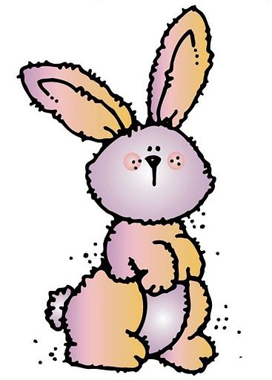
آيـس كريم
أرنـب

Slide 3
ألــوان
إشارة مرور

Slide 5
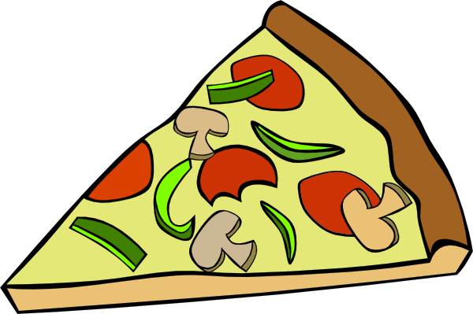
بـسـكوت
بـيـتـزا

Slide 6
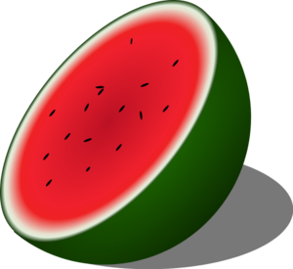
بـومــه
بــطــيــخ

Slide 8
تـفـاح
تـمـسـاح

Slide 9
تـلـفـاز
تــشــرب

Slide 11
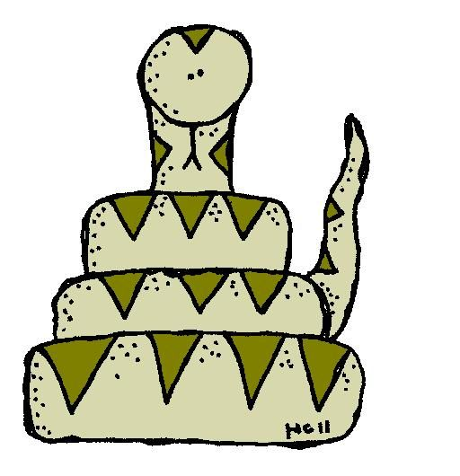
ثــعــبـان
ثـــلاثـــة

Slide 12
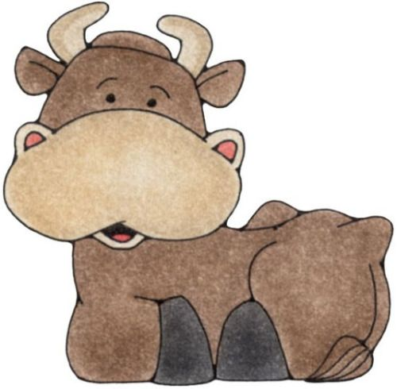
ثــعــلــب
ثـــور

Slide 14
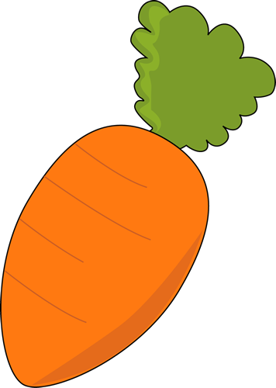
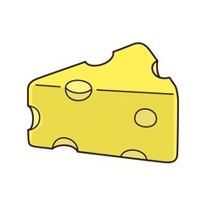
جــبــن
جــزر

Slide 15
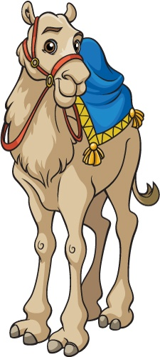
جــرادة
جــرو

Slide 17
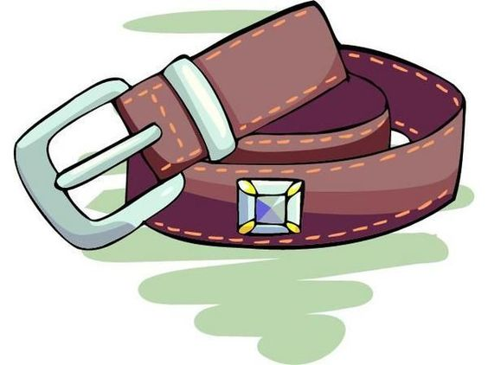
حـــزام
حــاســوب

Slide 18
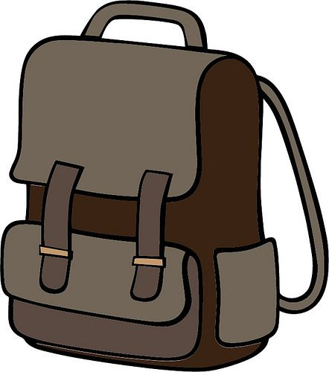
حـــوت
حــقـيبـة

Slide 20
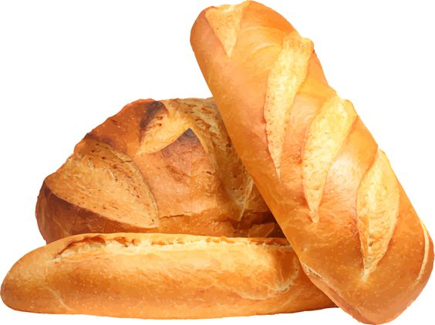
خــبـــز
خــفــاش

Slide 21
خــلاط
خــروف

Slide 23
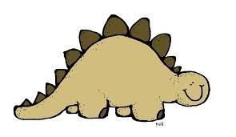
ديناصور
دواء

Slide 24
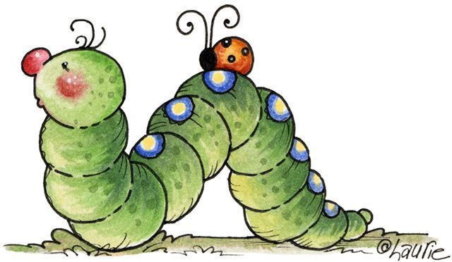
دب
دودة

Slide 26
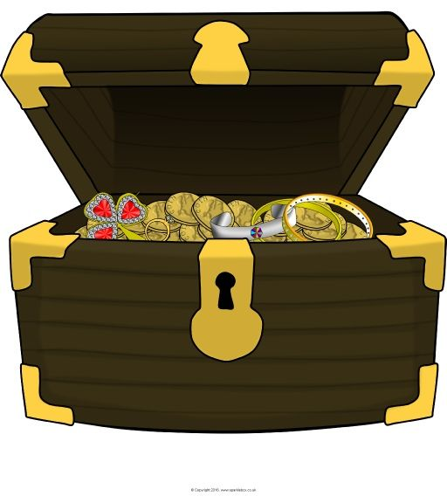
ذرة
ذهــب

Slide 27
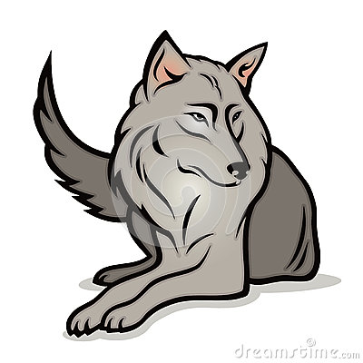
ذئــب
ذبـابـة

Slide 29
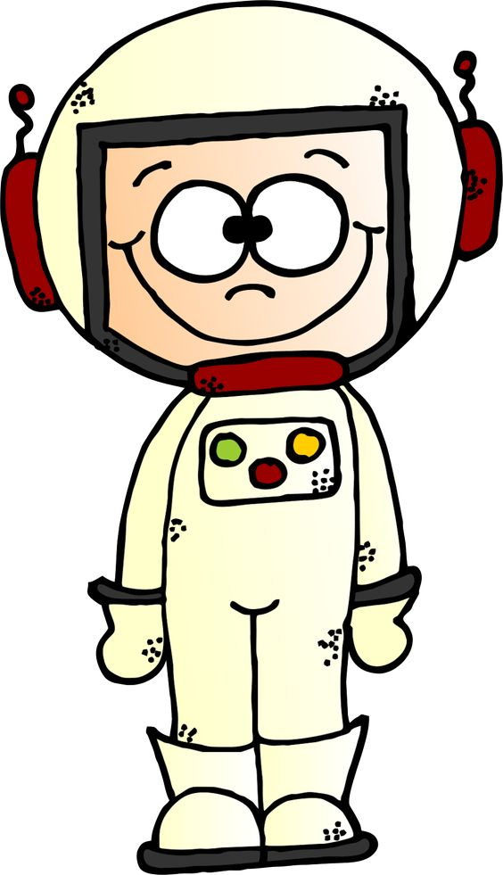
رجل فضاء
رجل آلي

Slide 30
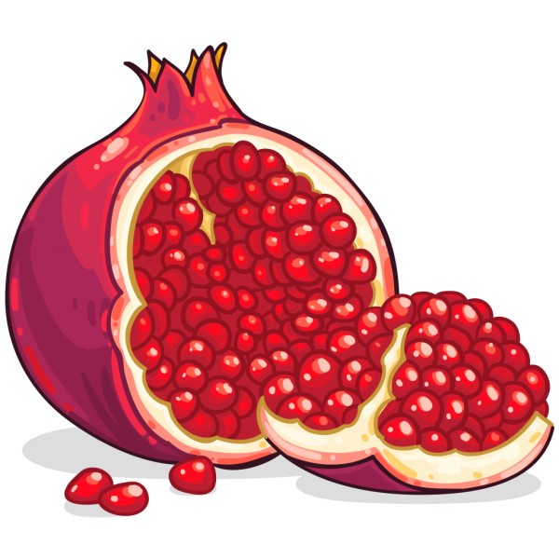
رأس
رمــان

Slide 32
زهــور
زبدة فول

Slide 33
زرافـة
زر

Slide 35
سعيدة
سيارة إطفاء

Slide 36
سـمـكة
ســلـطـة

Slide 38
شـمـس
شـريـط

Slide 39
شـمـعه
شـجـرة

Slide 41
صـــدف
صــابــون

Slide 42
صــاروخ
صــمــغ

Slide 44
ضــرس
ضـفـدع

Slide 45
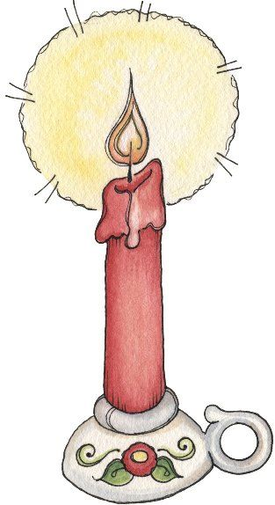
ضــوء
ضــابـط

Slide 47
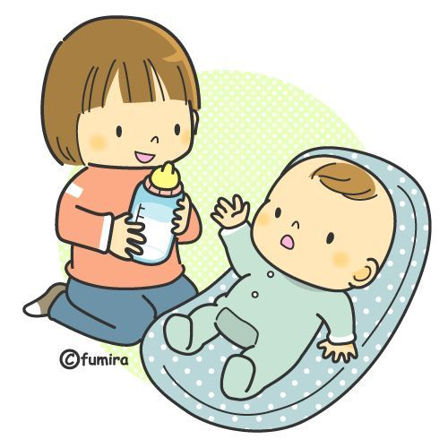
طــفـل
طــائــرة

Slide 48
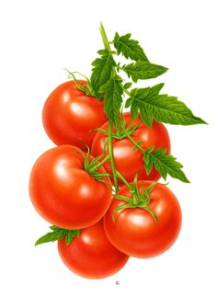
طـبيب
طـمـاطـم

Slide 50
ظـفـر
ظُــروف

Slide 51
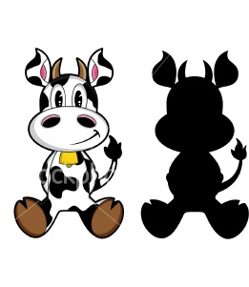
ظـــل
ظـــرف

Slide 53
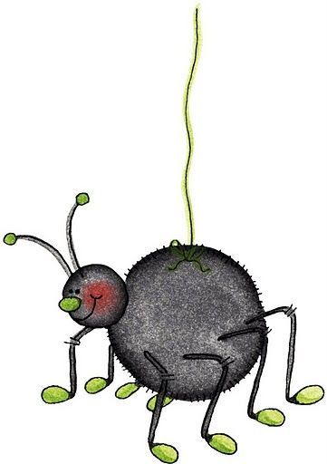
عـنـكبوت
عـصفور

Slide 54
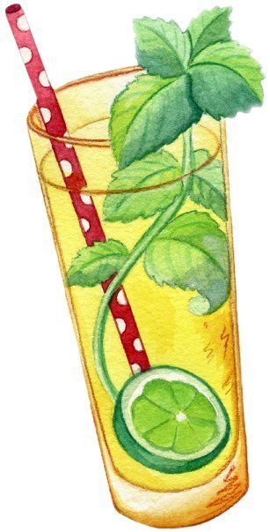
عــنب
عـصـير

Slide 56
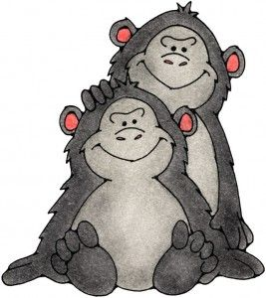
غــواصـة
غــوريـلا

Slide 57
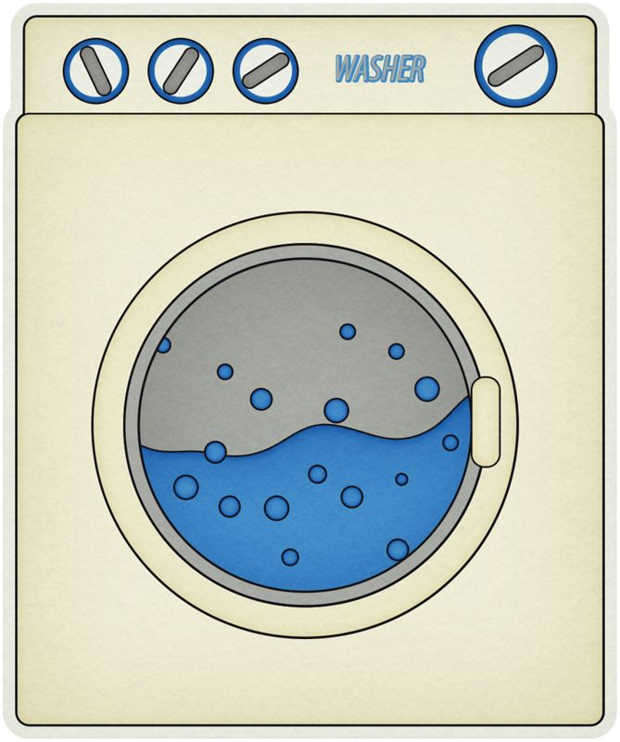
غــسـالة
غــيــمـة

Slide 59
فــأر
فـراولـة

Slide 60
فـرشــاة
فــطــر

Slide 62
قــرد
قــطــة

Slide 63
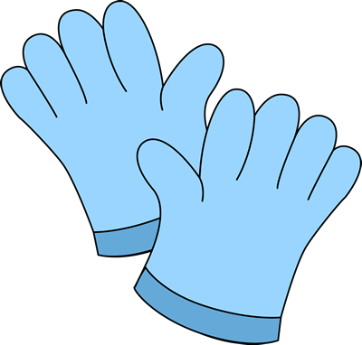
قــبــعـة
قـفـاز

Slide 65
كـوب
كــوب

Slide 66
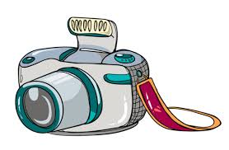
كــتــاب
كــاميــرا

Slide 68
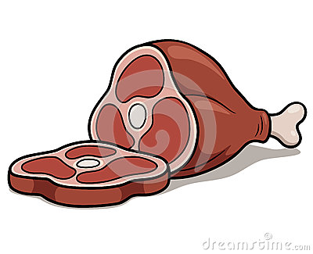
لــحــم
لـقـيـمات

Slide 69
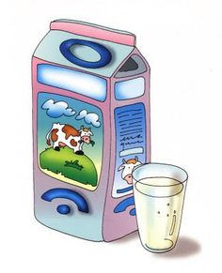
لــبـن
لــيــمون

Slide 71
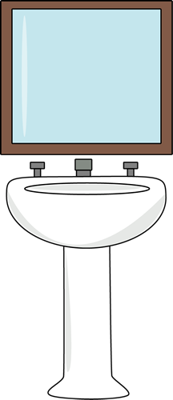
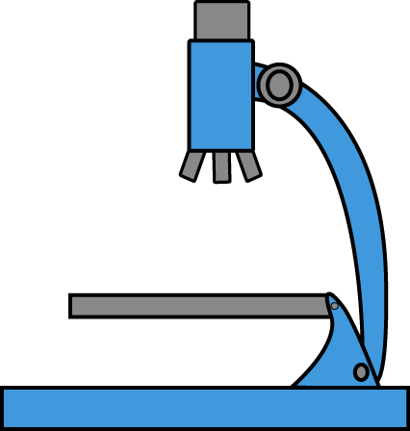
مـغـسـلة
مـجـهـر

Slide 72
مــشــط
مــصــباح

Slide 74
نــجــمة
نــهــر

Slide 75
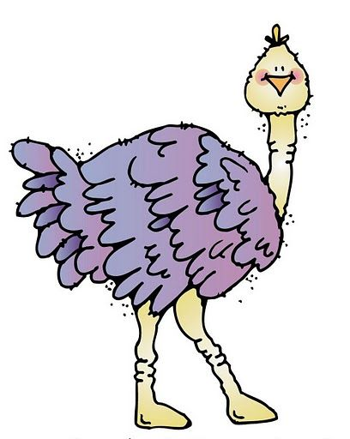
نــحــلـة
نــعـامـه

Slide 77
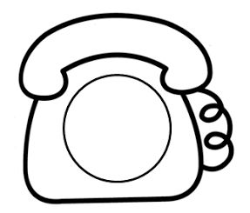
هــدايا
هــاتف

Slide 78
هـديـة
هــلال

Slide 80
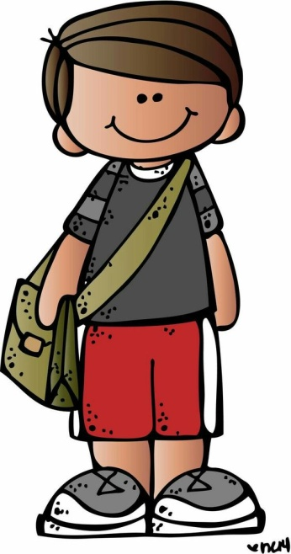
ولــــد
وجـــه

Slide 81
وردة
وســـادة

Slide 83
يـعسوب
يــقــرأ

Slide 84
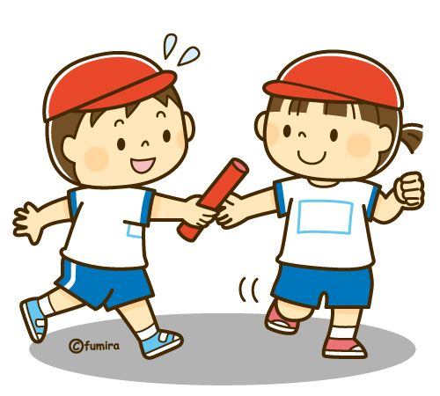
يـركـــض
يـلـبس

